Slide 1
病院勤務の医療従事者向け
認知症対応力向上研修
目的 編
対応力 編
連携等 編
令和３年度 厚生労働省老人保健健康増進等事業
認知症対応力向上研修の研修教材及び実施方法に関する調査研究事業 編

Slide 2
病院勤務の医療従事者向け認知症対応力向上研修
研修全体の目的･意義
● 認知症の人の視点で、認知症ケアに求め
られていることを理解する
● 認知症を理解し、入院中の対応の基本を
習得する
● 院内・院外の多職種連携の意義を理解する
Notes:
2

Slide 3
目的 編
ねらい ： 認知症の人の視点で、認知症ケアに
求められていることを理解する
到達目標 ：
● 研修の目的を理解する
● 認知症の人の視点で、対応への課題を理解する
● 認知症の人を取り巻く施策等について理解する

Slide 4
〔目的１〕
動画 ①
本人の声を聴いてみる

Slide 5
一般病院に入院する認知症の人に起こっていること
〔目的2〕
● 身体疾患の悪化による緊急の入院となることが多く、
気が付くと見知らぬ環境で、厳格に監視されている
入院時の初期対応や、環境不適応状態への介入の課題
● 認知症の治療やケアは身体疾患の治療後にと考えられ、
言動が制限され、症状へも未対応のまま治療が行われる
「認知症の治療やケアは元気になってから」の誤解
● 身体疾患は改善しても身体機能が低下し、入院前の療養場所に退院するためには様々な困難に直面する
院内外の資源の活用や多職種の協働・連携が不十分

Slide 6
認知症の人の医療への要望
5
〔目的３〕
たとえ認知症の専門家ではなくても、命の専門家として素人の家族に向き合っていただいて、
『私は専門家ではないからよくわからないけれども、
一緒に認知症に向かっていきましょう』 と
おっしゃっていただけたら、それだけで家族はすごく
勇気づけられるし、力を得ることになると思います。
2008年「認知症の医療と生活の質を高める緊急プロジェクト」議事録より引用
認知症の人と家族の会 髙見国生代表理事(当時)の発言

Slide 7
認知症高齢者数の推移
〔目的4〕
（万人） （%）
「日本における認知症の高齢者人口の将来推計に関する研究」平成26年度厚生労働科学研究費補助金特別研究事業

Slide 8
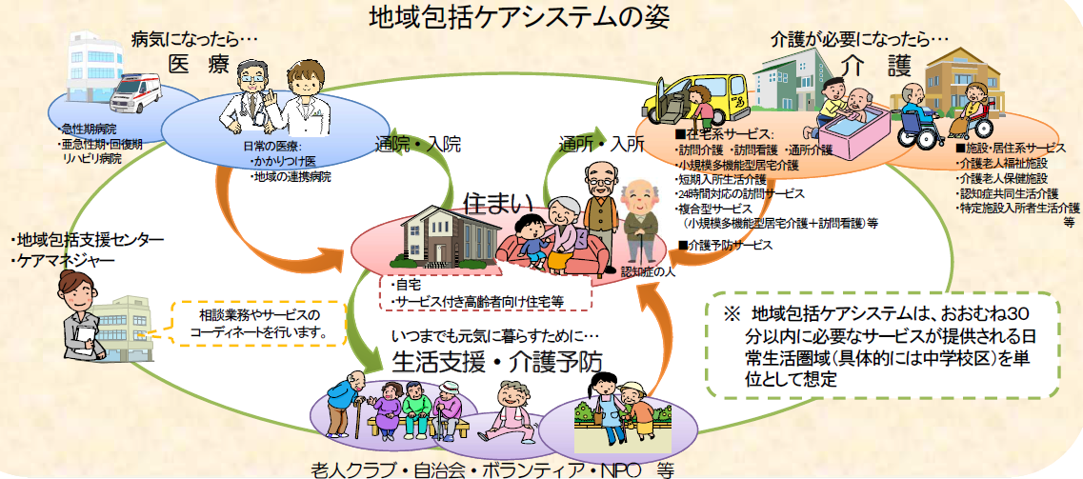
地域包括ケアシステム
〔目的５〕
住まい・医療・介護・予防・生活支援が包括的に提供される地域包括ケアシステムの実現により、重度な要介護状態となっても、住み慣れた地域で自分らしい暮らしを人生の最期まで続けることができる。
病気になったら･･･
医 療
介護が必要になったら･･･
介 護
･急性期病院
･亜急性期、回復期、
リハビリ病院
【施設･居住系サービス】
･介護老人福祉施設
･介護老人保健施設
･認知症共同生活介護 等
日常の医療
･かかりつけ医
･地域の連携病院
・歯科医師、薬局
通院･入院
通所･入所
【在宅サービス】
･訪問サービス ･福祉用具
･通所サービス ･短期入所
･小規模多機能型居宅介護
･24時間対応の訪問サービス
住まい
･自宅
･サービス付き高齢者
向け住宅 等
･地域包括支援センター
･ケアマネジャー
地域包括ケアシステムは、
おおむね30分以内に
必要なサービスが提供される
日常生活圏域（中学校区）
を単位として想定
いつまでも元気に暮らすために･･･
生活支援･介護予防
相談業務やサービスのコーディネートを行う
老人クラブ NPO 等
自治会 ボランティア
（厚生労働省資料を一部改変）

Slide 9
認知症施策推進大綱の概要
〔目的6〕
基本的考え方
認知症の発症を遅らせ、認知症になっても希望をもって日常生活
を過ごせる社会を目指し、認知症の人や家族の視点を重視しながら
「共生」と「予防」 を車の両輪として施策を推進
具体的な施策の５つの柱
認知症の人や家族の視点の重視
① 普及啓発・本人発信支援
② 予防
③ 医療・ケア・介護サービス・介護者への支援
▶▶早期発見・早期対応、医療体制の整備
▶▶医療従事者等の認知症対応力向上の促進
④ 認知症バリアフリーの推進・若年性認知症の人
への支援・社会参加支援
⑤ 研究開発・産業促進・国際展開
令和元年6月18日認知症施策推進関係閣僚会議決定

Slide 10
認知症の予防の考え方
〔目的７〕
一次予防 （認知症の発症遅延や発症リスク低減）
二次予防 （早期発見・早期対応）
三次予防 （認知症の進行の予防と進行遅延）
〇 運動不足の改善 〇 生活習慣病の予防 〇社会的孤立の解消
〇 役割の保持 〇 介護予防事業や健康増進事業の活用
〇 かかりつけ医、歯科医、薬剤師、保健師、管理栄養士等による健康相談
〇 本人や介護者、医療従事者による気づきからの適切な診断と治療の導入
〇 認知症初期集中支援チームや地域包括支援センターなどによる介入
〇 適切な治療やリハビリテーションの継続による進行予防
〇 生活機能の維持 〇 行動・心理症状の予防と緩和
〇 身体合併症への適切な対応 〇 本人視点のケアと不安の除去
〇 安心・安全な生活の確保

Slide 11
認知症の本人の視点を重視したアプローチ
〔目的８〕
① その人らしく存在していられることを支援
② “分からない人”とせず、自己決定を尊重
③ 治療方針や診療費用等の相談は家族も交える
④ 心身に加え社会的な状態など全体的に捉えた治療方針
⑤ 家族やケアスタッフの心身状態にも配慮
⑥ 生活歴を知り、生活の継続性を保つ治療方針とする
⑦ 最期の時までの継続性を視野においた治療計画
認知症の本人の視点を施策の中心へ
〇 本人にとってのよりよい暮らしガイド
〇 認知症とともに生きる希望宣言
〇 本人の視点を重視した施策の展開

Slide 12
認知症とともに生きる希望宣言
〔目的９〕
一足先に認知症になった私たちからすべての人たちへ
1 自分自身がとらわれている常識の殻を破り、前を向いて生きて
いきます。
2 自分の力を活かして、大切にしたい暮らしを続け、社会の一員
として、楽しみながらチャレンジしていきます。
3 私たち本人同士が、出会い、つながり、生きる力をわき立たせ、
元気に暮らしていきます。
4 自分の思いや希望を伝えながら、味方になってくれる人たちを、
身近なまちで見つけ、一緒に歩んでいきます。
5 認知症とともに生きている体験や工夫を活かし、暮らしやすい
わがまちを一緒につくっていきます。
日本認知症本人ワーキンググループ（JDWG）（平成30年11月1日） http://www.jdwg.org/statement/

Slide 13
本研修が必要とされる背景
〔目的10〕
● 認知症の人の意思が尊重され、できる限り住み慣れた良い環境で、自分らしく暮らし続けることができる社会の実現が必要である。
● 認知症医療・介護等に携わる者が有機的に連携し、認知症の人のそのときの容態にもっともふさわしい場所で適切なサービスが切れ目なく提供されることが重要である。
認知症施策推進大綱より抜粋
身体疾患の治療を行う一般病院における課題
● 通院時や入院中に認知症の症状に気づかれていない。
● 認知症の症状を理由に身体疾患に対する適切な医療や本人視点でのケアが提供されていない。
● 院内や地域との連携・情報共有が適切に行われていない。

Slide 14
一般病院の医療従事者に期待される役割
〔目的11〕
● 認知症に関する正しい理解と適切な対応
● 本人の視点を重視したアプローチと人生や生活の継続性を目標とした対応
● 生活機能の維持や行動・心理症状の軽減や緩和
● 専門性を生かしたチーム医療の実践
● 適時・適切な情報共有と院内連携の構築
● 院外の社会資源の把握と多職種連携の実践

